Slide 1

《人工智能数学原理与算法》
第4章：图神经网络
4.4 图神经网络
康奇宇
qiyukang@ustc.edu.cn
Notes:
在本模块中，我将概述我们计划在机器学习中涉及的主题。

Slide 2
01
回顾
02
图神经网络：GNN层
目录
03
图神经网络：训练流程
04
图神经网络：数据划分

Slide 3
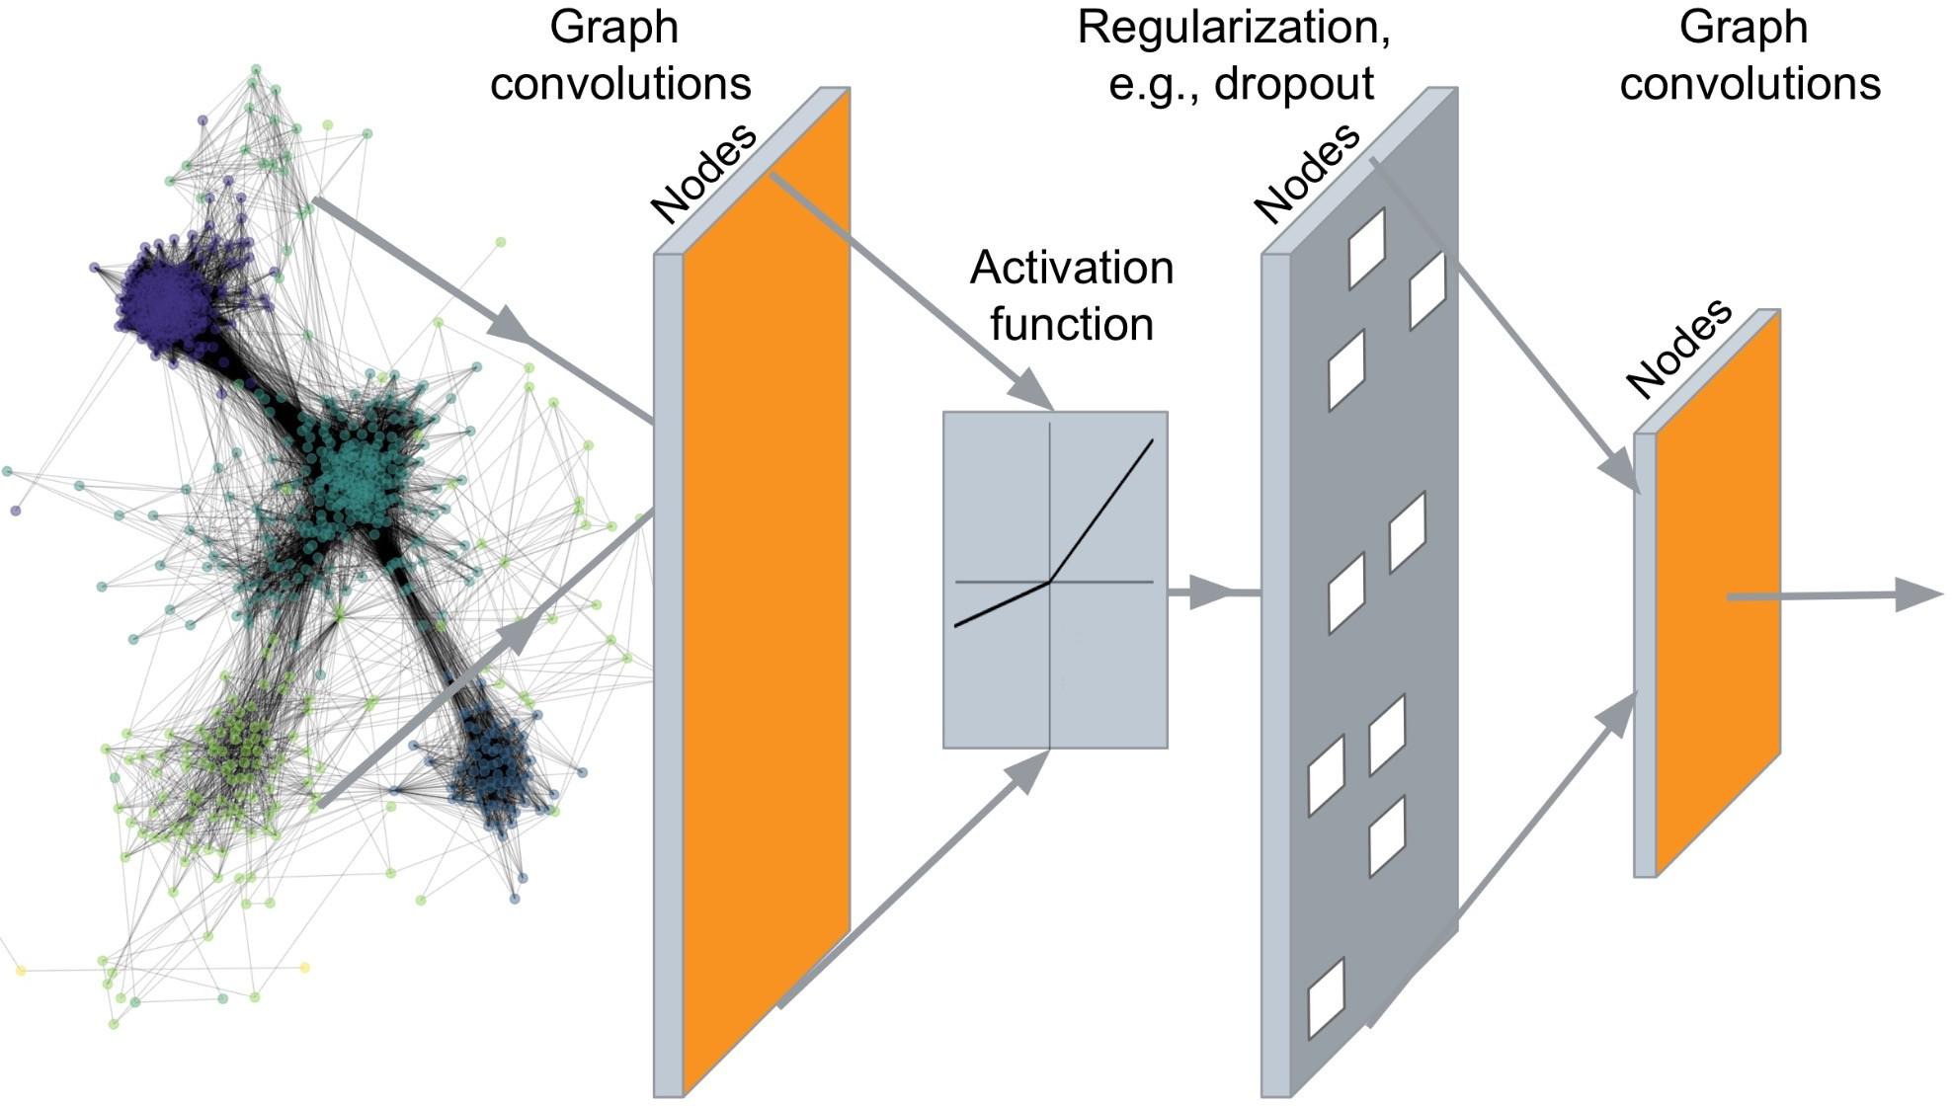
回顾：基于图神经网络的深度编码
ENC(𝑣) =
基于图结构的多层非线性变换
…
输出：节点嵌入
同时，我们也可以对子图和整个图进行嵌入

Slide 4
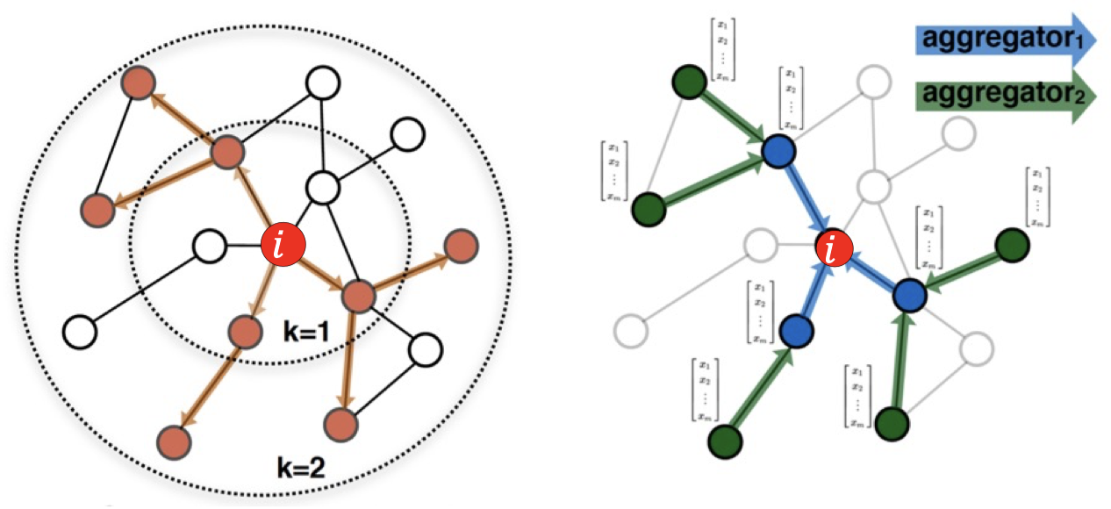
回顾：图神经网络
思路：
  节点的邻居定义了一张计算图（computation graph)
  学习如何在计算图中传播与变换信息（propagate & transform information）以计算节点嵌入
确定节点的计算图
传播并变换信息

Slide 5
回顾：领域聚合思想
基本方法：
  对邻居的信息取平均后，应用神经网络进行处理
（1）对邻居的信息取平均
A
目标节点
B
B
C
A
B
A
C
A
C
F
E
D
F
E
输入图
D
（2）应用神经网络
A

Slide 6
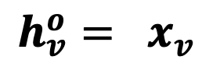

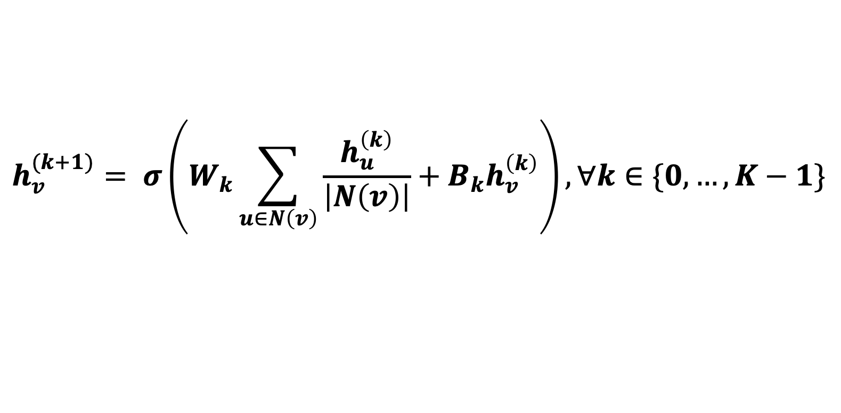
回顾：领域聚合方法
基本方法：
  对邻居的信息取平均后，应用神经网络进行处理
$$h_{v}^{o}= x_{v}$$
初始的第0层嵌入等于节点的特征。
对邻居节点的上一层嵌入取平均
$$h_{v}^{(k+1)}= σ\left(W_{k}\sum_{u∈N\left(v\right)}{\frac{h_{u}^{\left(k\right)}}{\left|N\left(v\right)\right|}}+B_{k}h_{v}^{\left(k\right)}\right), ∀k∈\{0,…,K−1\}$$
非线性激活函数
第k层嵌入
神经网络总层数
$$z_{v}=h_{v}^{(K)}$$
经过K层邻域聚合后的嵌入表示 ➔ 最终的节点嵌入

Slide 7
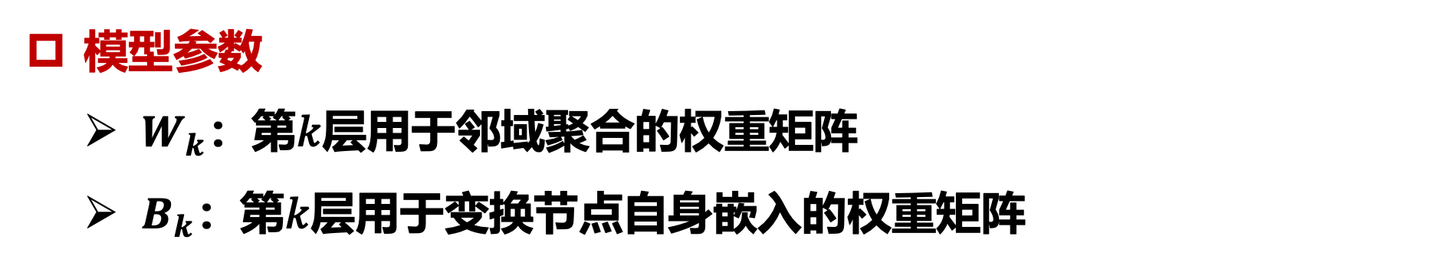
回顾：领域聚合方法
模型参数
  $W_{k}$：第𝑘层用于邻域聚合的权重矩阵
  $B_{k}$：第𝑘层用于变换节点自身嵌入的权重矩阵
可训练的权重矩阵（即，我们需要学习的）
$$h_{v}^{(k+1)}= σ\left(W_{k}\sum_{u∈N\left(v\right)}{\frac{h_{u}^{\left(k\right)}}{\left|N\left(v\right)\right|}}+B_{k}h_{v}^{\left(k\right)}\right), ∀k∈\{0,…,K−1\}$$

Slide 8
01
回顾
02
图神经网络：GNN层
目录
03
图神经网络：训练流程
04
图神经网络：数据划分

Slide 9
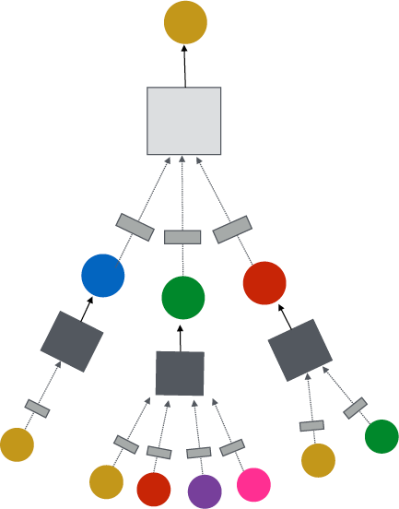
通用：GNN层（A GNN Layer）
GNN 层 = 信息传递（Message）+ 聚合（Aggregation）
  在这一视角下有不同的实现方式
  GCN、GraphSAGE、GAT 等
目标节点
B
(2) 信息聚合
(1) 信息传递
第2个GNN层
A
C
F
D
(2) 信息聚合
(1) 信息传递
E
输入图
第1个GNN层

Slide 10
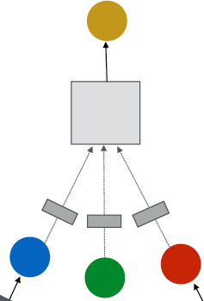
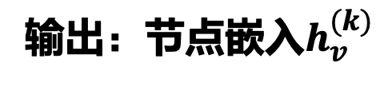
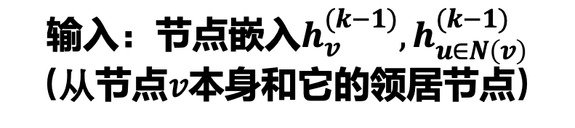

通用：GNN层（A GNN Layer）
GNN 层的基本思想
  将一组向量压缩为一个单一向量
  两个步骤组成的过程：
    信息传递（Message）
    信息聚合（Aggregation）
输出：节点嵌入$h_{v}^{(k)}$
第$k$个GNN层
节点𝑣
(2) 信息聚合
(1) 信息传递
输入：节点嵌入$h_{v}^{(k−1)},h_{u∈N\left(v\right)}^{(k−1)}$
（从节点𝑣本身和它的领居节点）

Slide 11
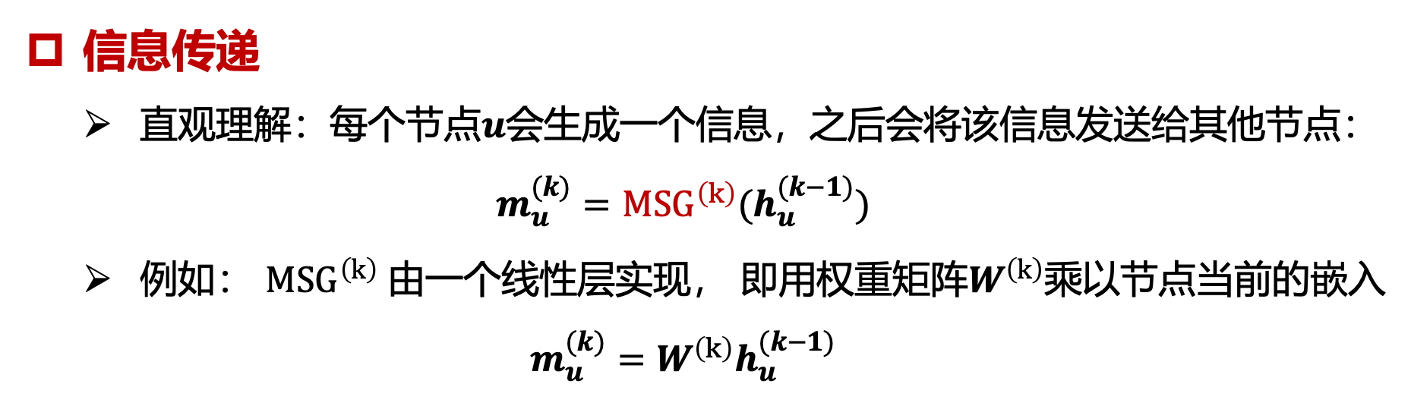
通用：信息传递与聚合
信息传递
  直观理解：每个节点𝒖会生成一个信息，之后会将该信息发送给其他节点：
  $$m_{u}^{(k)}={MSG}^{\left(k\right)}(h_{u}^{(k−1)})$$
  例如： ${MSG}^{\left(k\right)}$由一个线性层实现， 即用权重矩阵$W^{\left(k\right)}$乘以节点当前的嵌入
  $$m_{u}^{(k)}=W^{\left(k\right)}h_{u}^{(k−1)}$$
节点𝑣
(2) 信息聚合
(1) 信息传递

Slide 12
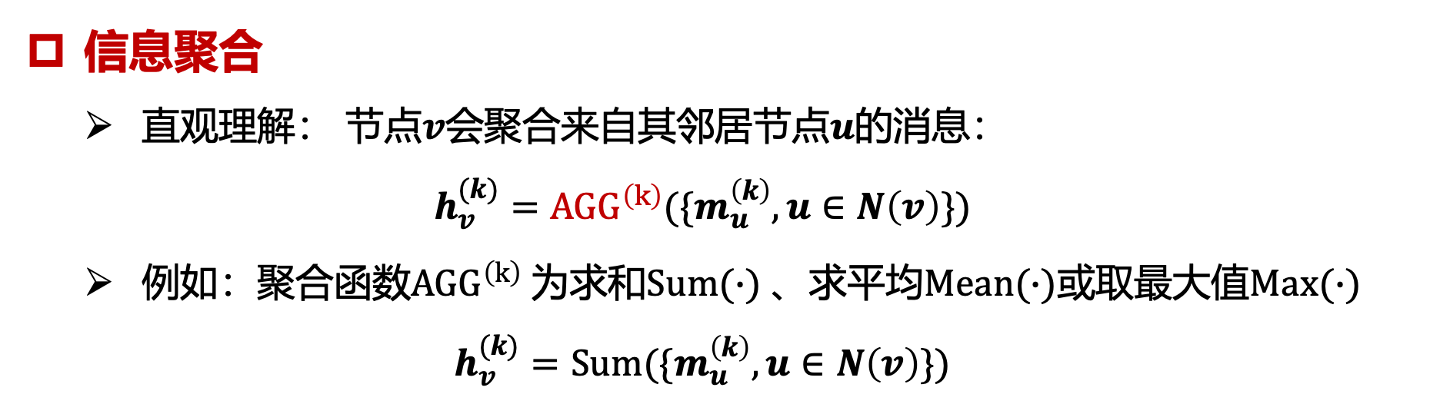
通用：信息传递与聚合
信息聚合
  直观理解： 节点$v$会聚合来自其邻居节点$u$的消息：
  $$h_{v}^{(k)}={AGG}^{\left(k\right)}(\{m_{u}^{\left(k\right)},u∈N\left(v\right)\})$$
  例如：聚合函数${AGG}^{\left(k\right)}$为求和$Sum(∙)$、求平均$Mean(∙)$或取最大值$Max(∙)$
  $$h_{v}^{(k)}=Sum(\{m_{u}^{\left(k\right)},u∈N\left(v\right)\})$$
节点𝑣
(2) 信息聚合
(1) 信息传递

Slide 13
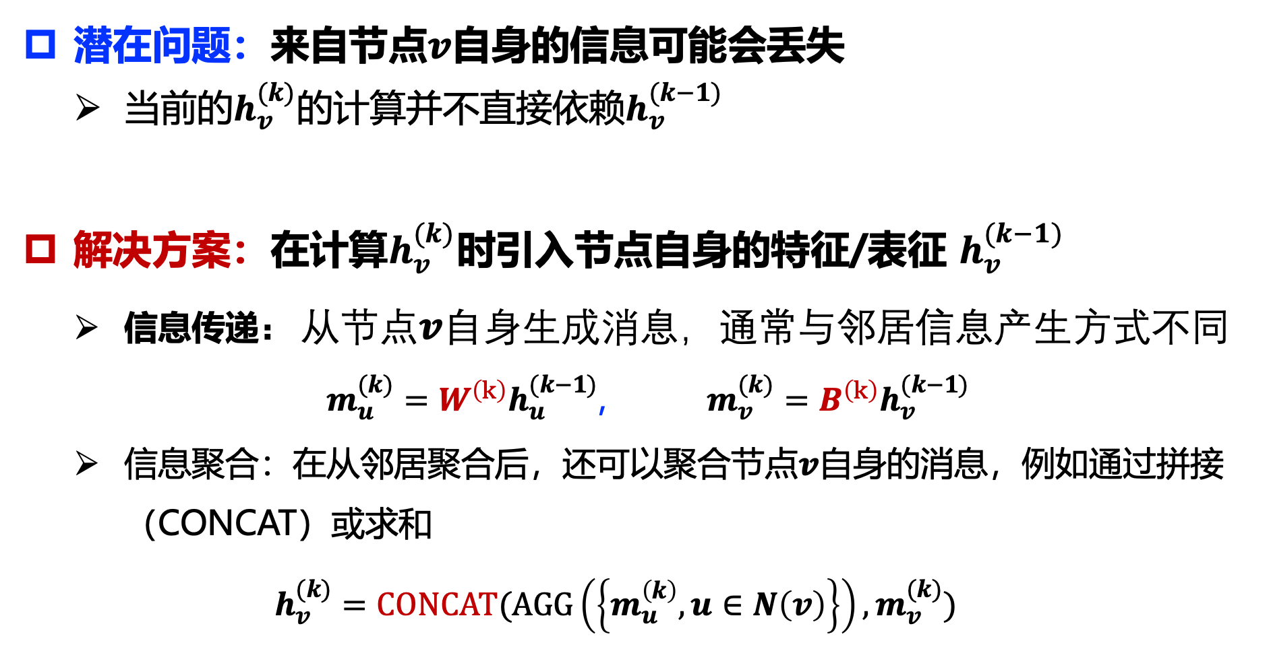
通用：信息传递与聚合
潜在问题：来自节点𝒗自身的信息可能会丢失
  当前的$h_{v}^{(k)}$的计算并不直接依赖$h_{v}^{(k−1)}$
解决方案：在计算$h_{v}^{(k)}$时引入节点自身的特征/表征 $h_{v}^{(k−1)}$
  信息传递： 从节点𝒗自身生成消息，通常与邻居信息产生方式不同
  $m_{u}^{(k)}=W^{\left(k\right)}h_{u}^{(k−1)}$, $m_{v}^{(k)}=B^{\left(k\right)}h_{v}^{(k−1)}$
  信息聚合：在从邻居聚合后，还可以聚合节点𝒗自身的消息，例如通过拼接（CONCAT）或求和
  $$h_{v}^{(k)}=CONCAT(AGG\left(\left\{m_{u}^{\left(k\right)},u∈N\left(v\right)\right\}\right),m_{v}^{(k)})$$
首先邻居聚合
再聚合自身

Slide 14
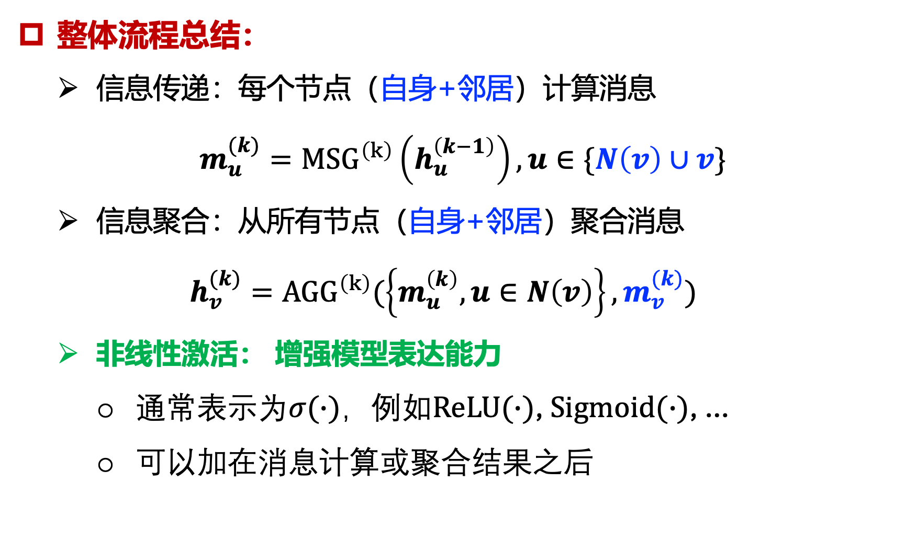
通用：信息传递与聚合
整体流程总结：
  信息传递：每个节点（自身+邻居）计算消息
$$m_{u}^{(k)}={MSG}^{\left(k\right)}\left(h_{u}^{\left(k−1\right)}\right),u∈\{N\left(v\right)∪v\}$$
  信息聚合：从所有节点（自身+邻居）聚合消息
  $$h_{v}^{(k)}={AGG}^{\left(k\right)}(\left\{m_{u}^{\left(k\right)},u∈N\left(v\right)\right\},m_{v}^{(k)})$$
  非线性激活： 增强模型表达能力
    通常表示为$σ(∙)$，例如$ReLU(∙)$, $Sigmoid(∙)$, …
    可以加在消息计算或聚合结果之后

Slide 15
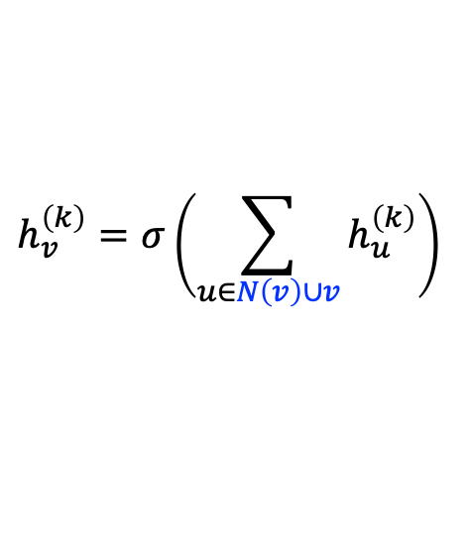
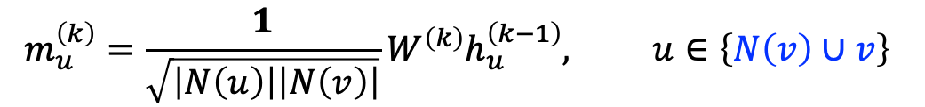
实例：图卷积网络（GCN）
实例 1：图卷积网络（GCN）
  信息传递：对邻居（含自身）的消息按度数归一化，所有节点共用同一个 W
$$m_{u}^{\left(k\right)}=\frac{1}{\sqrt[ ]{\left|N\left(u\right)\right|\left|N\left(v\right)\right|}}W^{\left(k\right)}h_{u}^{\left(k−1\right)}, u∈\left\{N\left(v\right)∪v\right\}$$
  信息聚合：对消息求和，再通过非线性激活
$$h_{v}^{\left(k\right)}=σ\left(\sum_{u∈N\left(v\right)∪v}^{ }{h_{u}^{\left(k\right)}}\right)$$
  矩阵形式：Ã = A + I（加自环），D̃ 为 Ã 的度矩阵
$$H^{\left(k\right)}=σ\left({\tilde{D}}^{−1/2}\tilde{A}{\tilde{D}}^{−1/2}H^{\left(k−1\right)}W^{\left(k\right)T}\right)$$
  与 4.3 节基本方法的区别：把自身当作邻居（自环），不再单独用 B；归一化由“除以 |N(v)|”改为对称归一化，高度数节点的影响被抑制

Slide 16
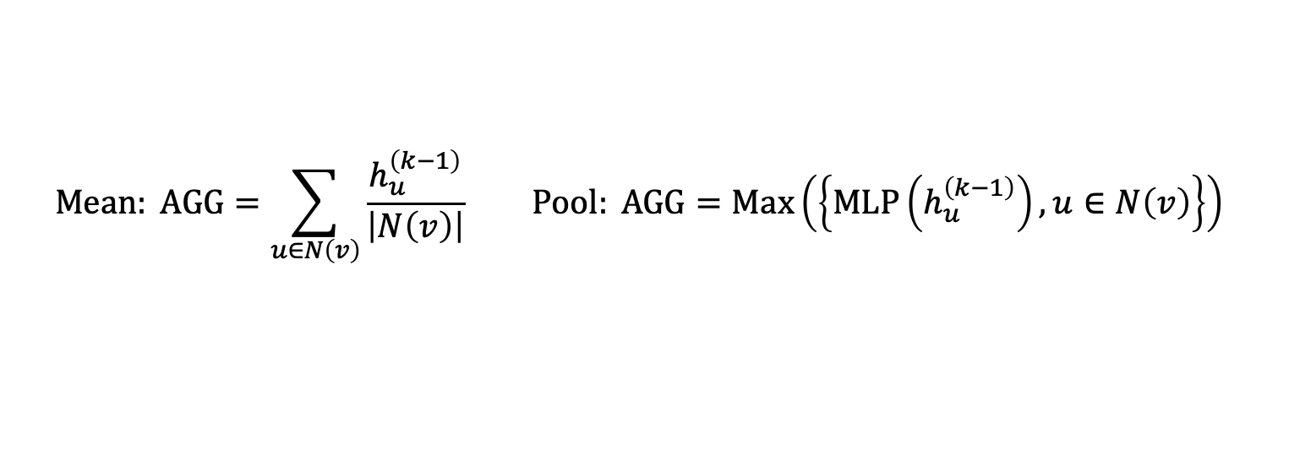
实例：GraphSAGE
实例 2：GraphSAGE（SAmple and aggreGatE）
  两阶段：先用 AGG 聚合邻居，再与自身表示拼接后做线性变换
$$h_{v}^{\left(k\right)}=σ\left(W^{\left(k\right)}·CONCAT\left(h_{v}^{\left(k−1\right)}, AGG\left(\left\{h_{u}^{\left(k−1\right)}, u∈N\left(v\right)\right\}\right)\right)\right)$$
  聚合函数 AGG 可灵活选择（但必须对邻居顺序置换不变）：
$$Mean: AGG=\sum_{u∈N\left(v\right)}^{ }{\frac{h_{u}^{\left(k−1\right)}}{\left|N\left(v\right)\right|}} Pool: AGG=Max\left(\left\{MLP\left(h_{u}^{\left(k−1\right)}\right), u∈N\left(v\right)\right\}\right)$$
$$LSTM: AGG=LSTM\left(\left[h_{u}^{\left(k−1\right)}, u∈π\left(N\left(v\right)\right)\right]\right) （π：随机打乱邻居顺序）$$
  邻居采样：每层只采样固定数量的邻居参与聚合，计算图大小可控 → 支持大图上的 mini-batch 训练
  可选的 L2 归一化：hv ← hv / ‖hv‖₂，使各节点嵌入处于同一尺度

Slide 17
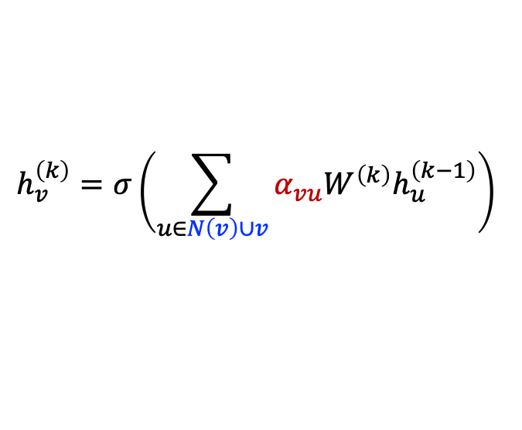
实例：图注意力网络（GAT）
实例 3：图注意力网络（GAT）
  核心想法：不同邻居的重要性不应相同——用可学习的注意力权重 αvu 替代固定的平均权重
$$h_{v}^{\left(k\right)}=σ\left(\sum_{u∈N\left(v\right)∪v}^{ }{α_{vu}W^{\left(k\right)}h_{u}^{\left(k−1\right)}}\right)$$
  注意力系数：由共享的可学习向量 a 对“自身 ∥ 邻居”打分，再在邻域内 softmax 归一化
$$e_{vu}=LeakyReLU\left(a^{T}\left[W^{\left(k\right)}h_{v}^{\left(k−1\right)} ∥ W^{\left(k\right)}h_{u}^{\left(k−1\right)}\right]\right), α_{vu}=\frac{exp\left(e_{vu}\right)}{\sum_{w∈N\left(v\right)∪v}{exp\left(e_{vw}\right)}}$$
  多头注意力：并行计算 K 组独立的 α 与 W，结果拼接（中间层）或平均（输出层），使训练更稳定
  特点：权重随输入内容自适应、可解释（可视化 α）；仍是 MSG + AGG 框架，只是 AGG 变成了加权求和——第 5 章的自注意力正是它的一般形式

Slide 18
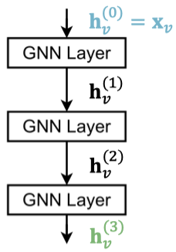
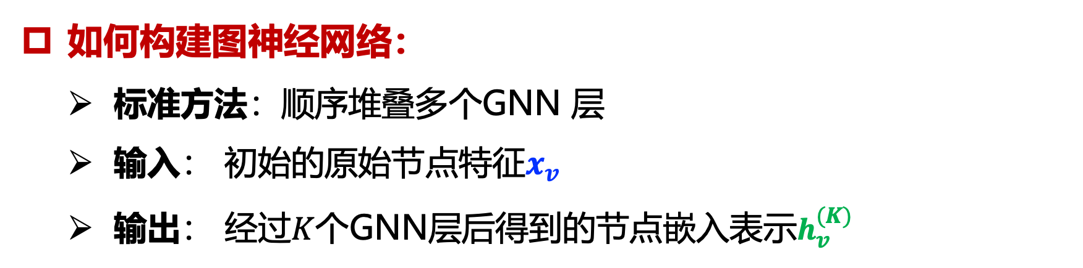
堆叠多个GNN层
如何构建图神经网络：
  标准方法：顺序堆叠多个GNN 层
  输入： 初始的原始节点特征$x_{v}$
  输出： 经过$K$个GNN层后得到的节点嵌入表示$h_{v}^{(K)}$

Slide 19
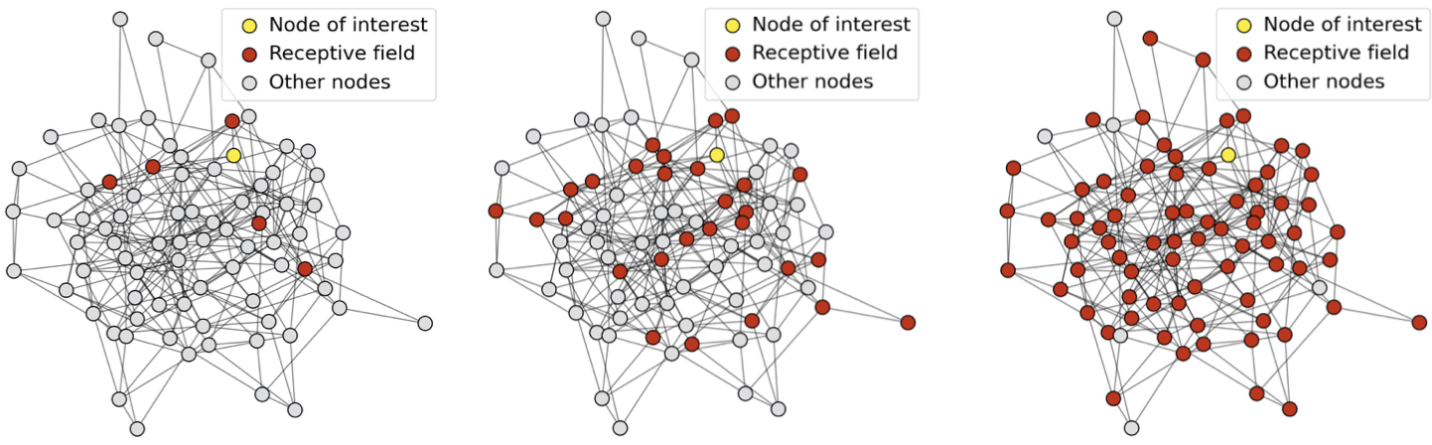
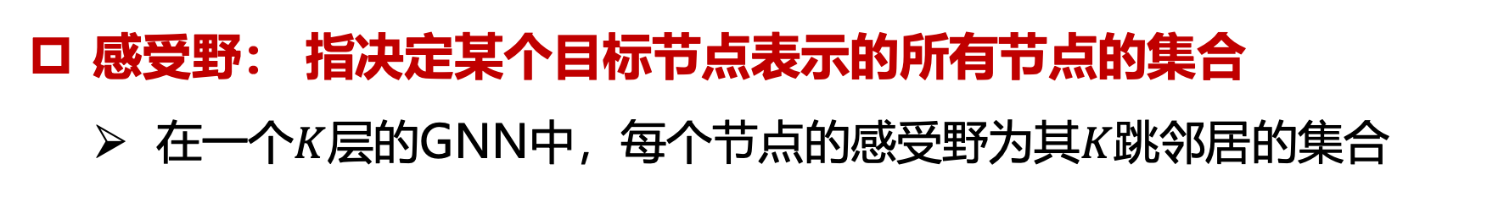
堆叠多个GNN层
感受野： 指决定某个目标节点表示的所有节点的集合
  在一个$K$层的GNN中，每个节点的感受野为其$K$跳邻居的集合
一层GNN的感受野
二层GNN的感受野
三层GNN的感受野

Slide 20
01
回顾
02
图神经网络：GNN层
目录
03
图神经网络：训练流程
04
图神经网络：数据划分

Slide 21
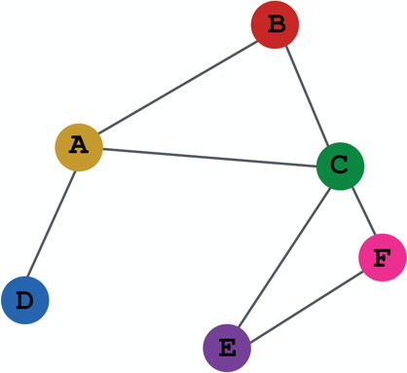
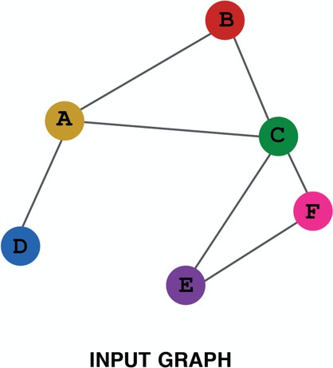
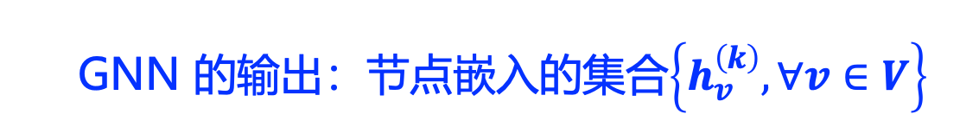
图神经网络：训练流程
到此为止我们已经讲过的内容
评测指标
输入图
图神经网络
节点嵌入
预测头
输出预测
目标标签
损失函数
  GNN 的输出：节点嵌入的集合$\left\{h_{v}^{\left(k\right)},∀v∈V\right\}$

Slide 22
图神经网络：训练流程
评测指标
输入图
图神经网络
节点嵌入
预测头
输出预测
目标标签
不同预测头：
节点级任务
边级任务
图级任务
损失函数

Slide 23
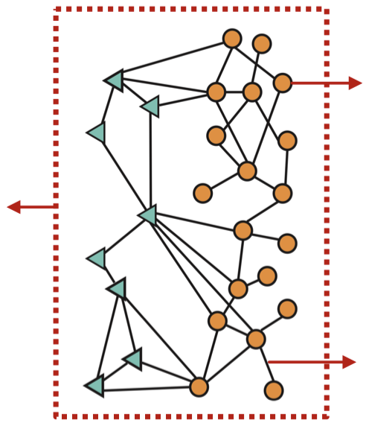
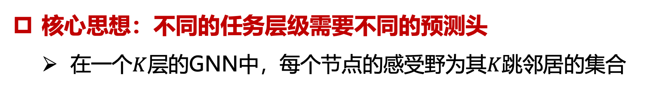
图神经网络：预测流程
核心思想：不同的任务层级需要不同的预测头
  在一个$K$层的GNN中，每个节点的感受野为其$K$跳邻居的集合
节点级预测
图级预测
边级预测

Slide 24
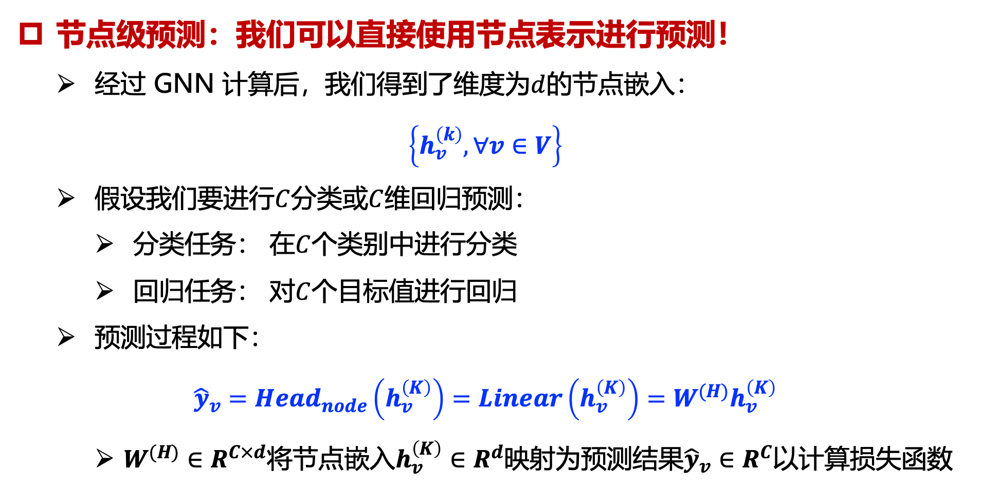
预测头（Prediction Head）：节点级
节点级预测：我们可以直接使用节点表示进行预测！
  经过 GNN 计算后，我们得到了维度为$d$的节点嵌入：
  $$\left\{h_{v}^{\left(k\right)},∀v∈V\right\}$$
  假设我们要进行$C$分类或$C$维回归预测：
    分类任务： 在$C$个类别中进行分类
    回归任务： 对$C$个目标值进行回归
  预测过程如下：
  $${\hat{y}}_{v}={Head}_{node}\left(h_{v}^{\left(K\right)}\right)=Linear\left(h_{v}^{\left(K\right)}\right)=W^{(H)}h_{v}^{\left(K\right)}$$
    $W^{(H)}∈R^{C×d}$将节点嵌入$h_{v}^{\left(K\right)}∈R^{d}$映射为预测结果${\hat{y}}_{v}∈R^{C}$以计算损失函数

Slide 25
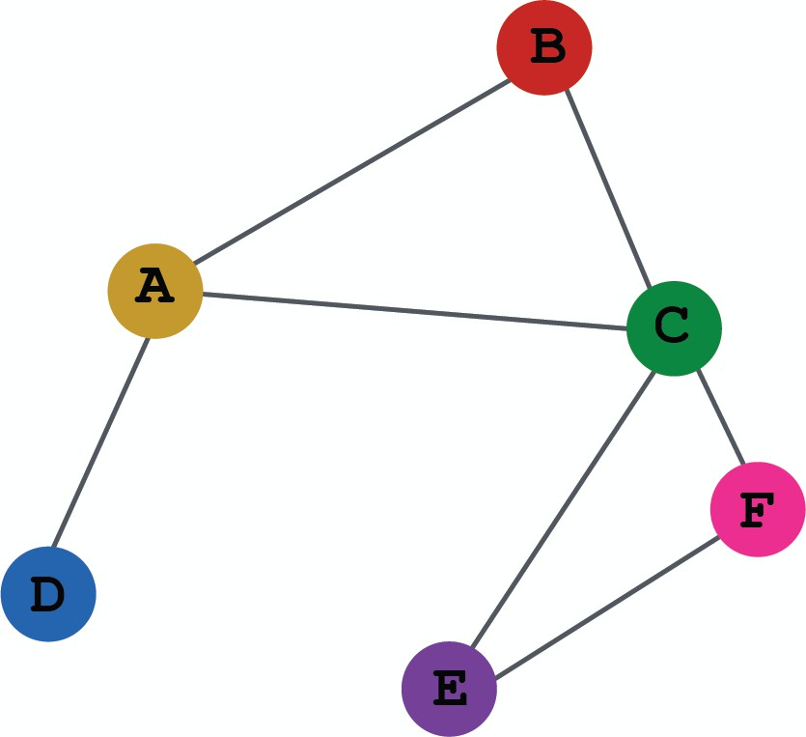
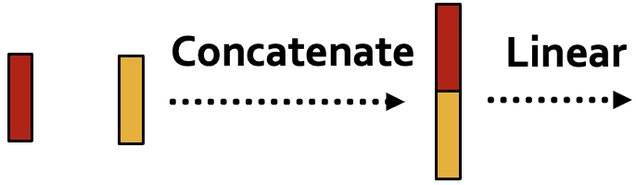

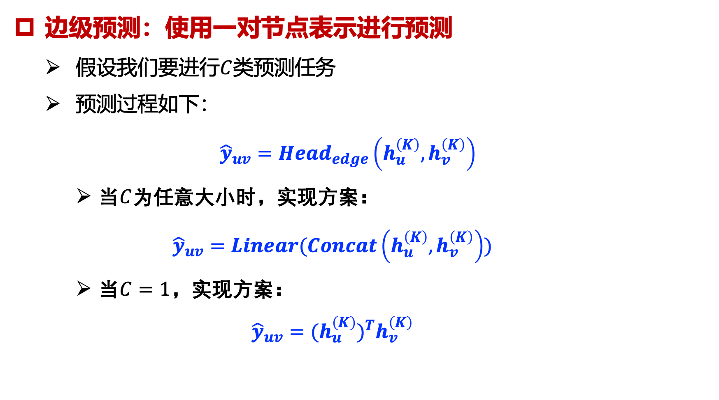


预测头（Prediction Head）：边级
边级预测：使用一对节点表示进行预测
  假设我们要进行$C$类预测任务
  预测过程如下：
  $${\hat{y}}_{uv}={Head}_{edge}\left(h_{u}^{\left(K\right)},h_{v}^{\left(K\right)}\right)$$
    当$C$为任意大小时，实现方案：
    $${\hat{y}}_{uv}=Linear(Concat\left(h_{u}^{\left(K\right)},h_{v}^{\left(K\right)}\right))$$
    当$C=1$，实现方案：
    $${\hat{y}}_{uv}={(h_{u}^{\left(K\right)})}^{T}h_{v}^{\left(K\right)}$$
?
$$h_{u}^{\left(K\right)}$$
$$h_{v}^{\left(K\right)}$$
$${\hat{y}}_{uv}$$

Slide 26
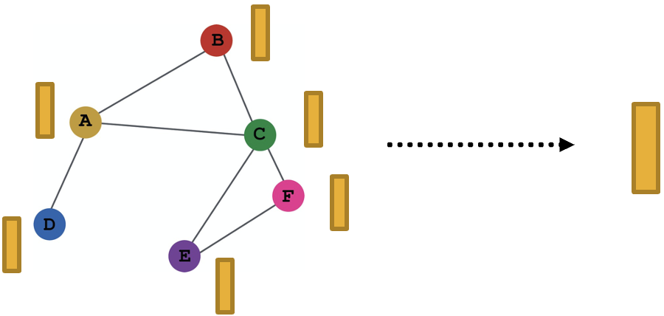
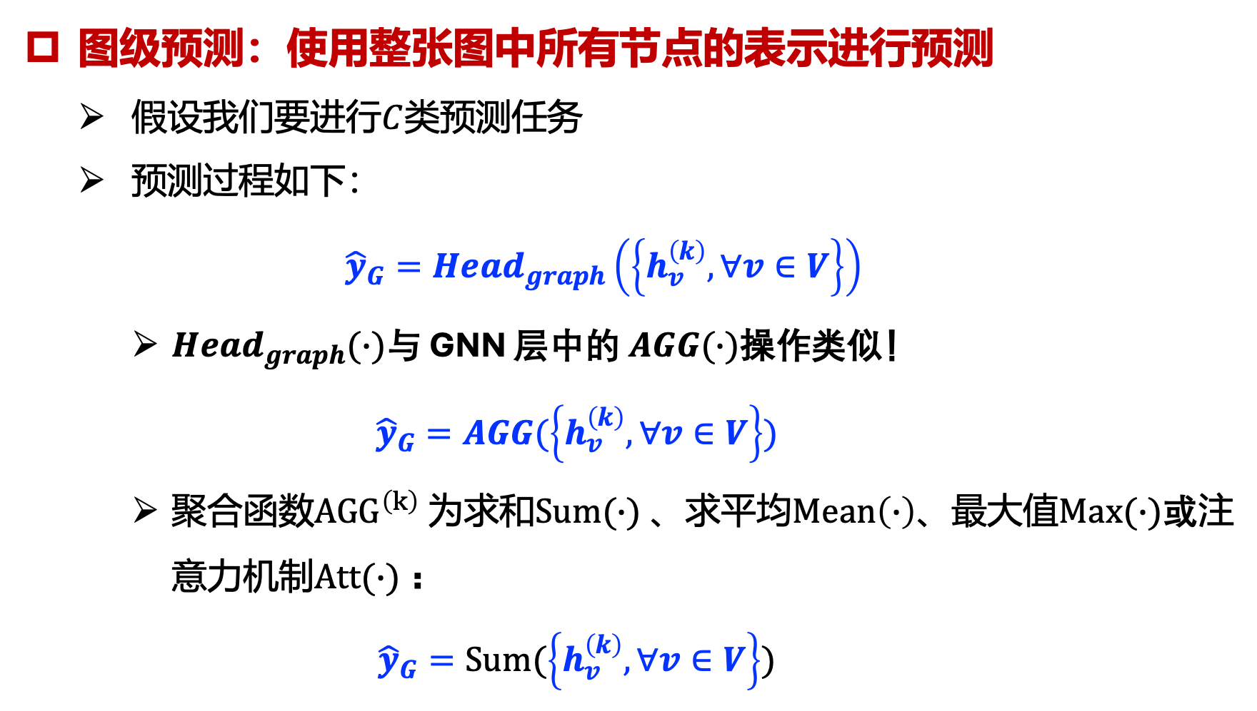
预测头（Prediction Head）：图级
图级预测：使用整张图中所有节点的表示进行预测
  假设我们要进行$C$类预测任务
  预测过程如下：
  $${\hat{y}}_{G}={Head}_{graph}\left(\left\{h_{v}^{\left(k\right)},∀v∈V\right\}\right)$$
    ${Head}_{graph}(∙)$与 GNN 层中的$AGG(∙)$操作类似！
    $${\hat{y}}_{G}=AGG(\left\{h_{v}^{\left(k\right)},∀v∈V\right\})$$
    聚合函数${AGG}^{\left(k\right)}$为求和$Sum(∙)$、求平均$Mean\left(∙\right)、$最大值$Max(∙)$或注意力机制$Att(∙)$：
    $${\hat{y}}_{G}=Sum(\left\{h_{v}^{\left(k\right)},∀v∈V\right\})$$

Slide 27
图神经网络：预测流程
评测指标
输入图
图神经网络
节点嵌入
预测头
输出预测
目标标签
真实标签从哪里来？
有监督学习
自监督学习
损失函数

Slide 28
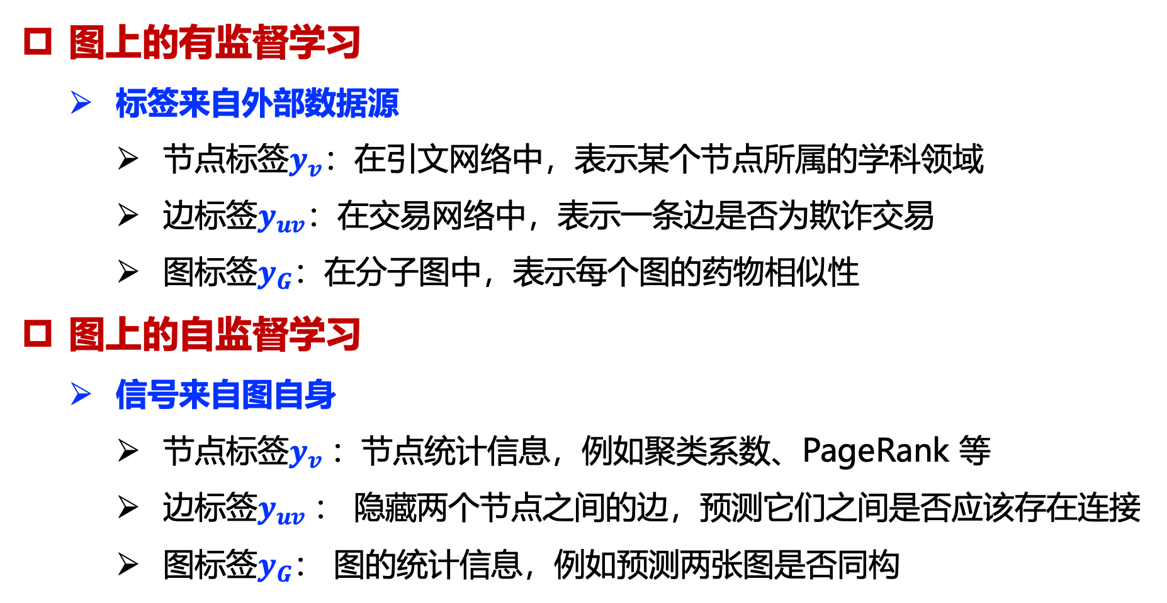
有监督 vs 自监督
图上的有监督学习
  标签来自外部数据源
    节点标签$y_{v}$：在引文网络中，表示某个节点所属的学科领域
    边标签$y_{uv}$：在交易网络中，表示一条边是否为欺诈交易
    图标签$y_{G}$：在分子图中，表示每个图的药物相似性
图上的自监督学习
  信号来自图自身
    节点标签$y_{v}$：节点统计信息，例如聚类系数、PageRank 等
    边标签$y_{uv}$： 隐藏两个节点之间的边，预测它们之间是否应该存在连接
    图标签$y_{G}$： 图的统计信息，例如预测两张图是否同构

Slide 29
图神经网络：预测流程
评测指标
输入图
图神经网络
节点嵌入
预测头
输出预测
目标标签
损失函数
我们如何计算最终的损失？
分类损失
回归损失

Slide 30
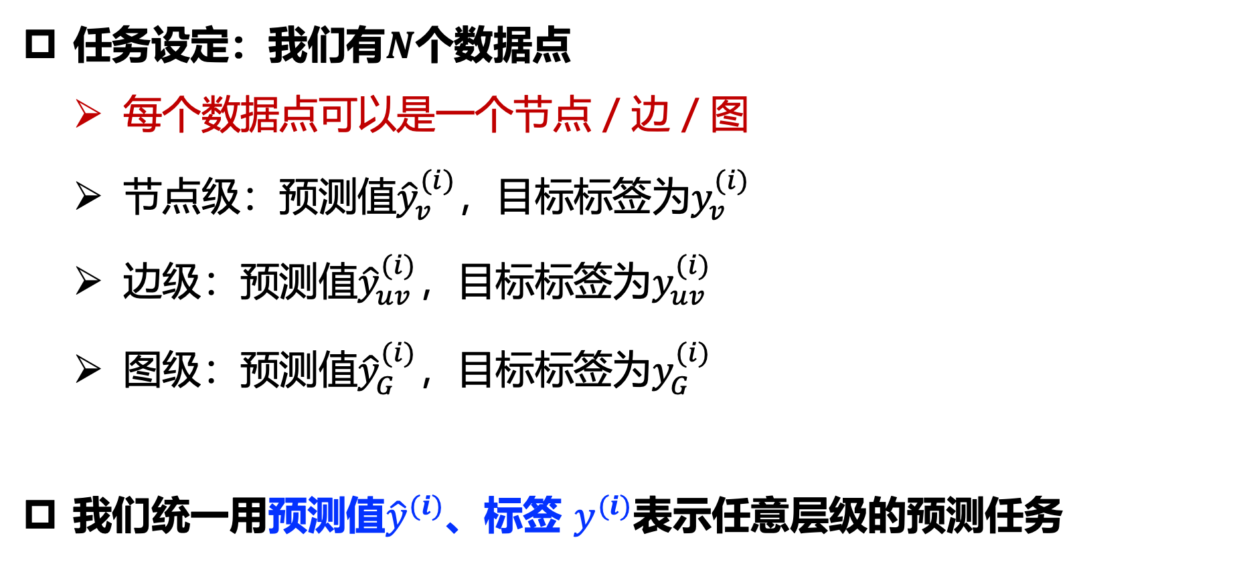
有监督 vs 自监督
任务设定：我们有$N$个数据点
  每个数据点可以是一个节点 / 边 / 图
  节点级：预测值${\hat{y}}_{v}^{(i)}$，目标标签为$y_{v}^{(i)}$
  边级：预测值${\hat{y}}_{uv}^{(i)}$，目标标签为$y_{uv}^{(i)}$
  图级：预测值${\hat{y}}_{G}^{(i)}$，目标标签为$y_{G}^{(i)}$
我们统一用预测值${\hat{y}}^{(i)}$、标签 $y^{(i)}$表示任意层级的预测任务

Slide 31
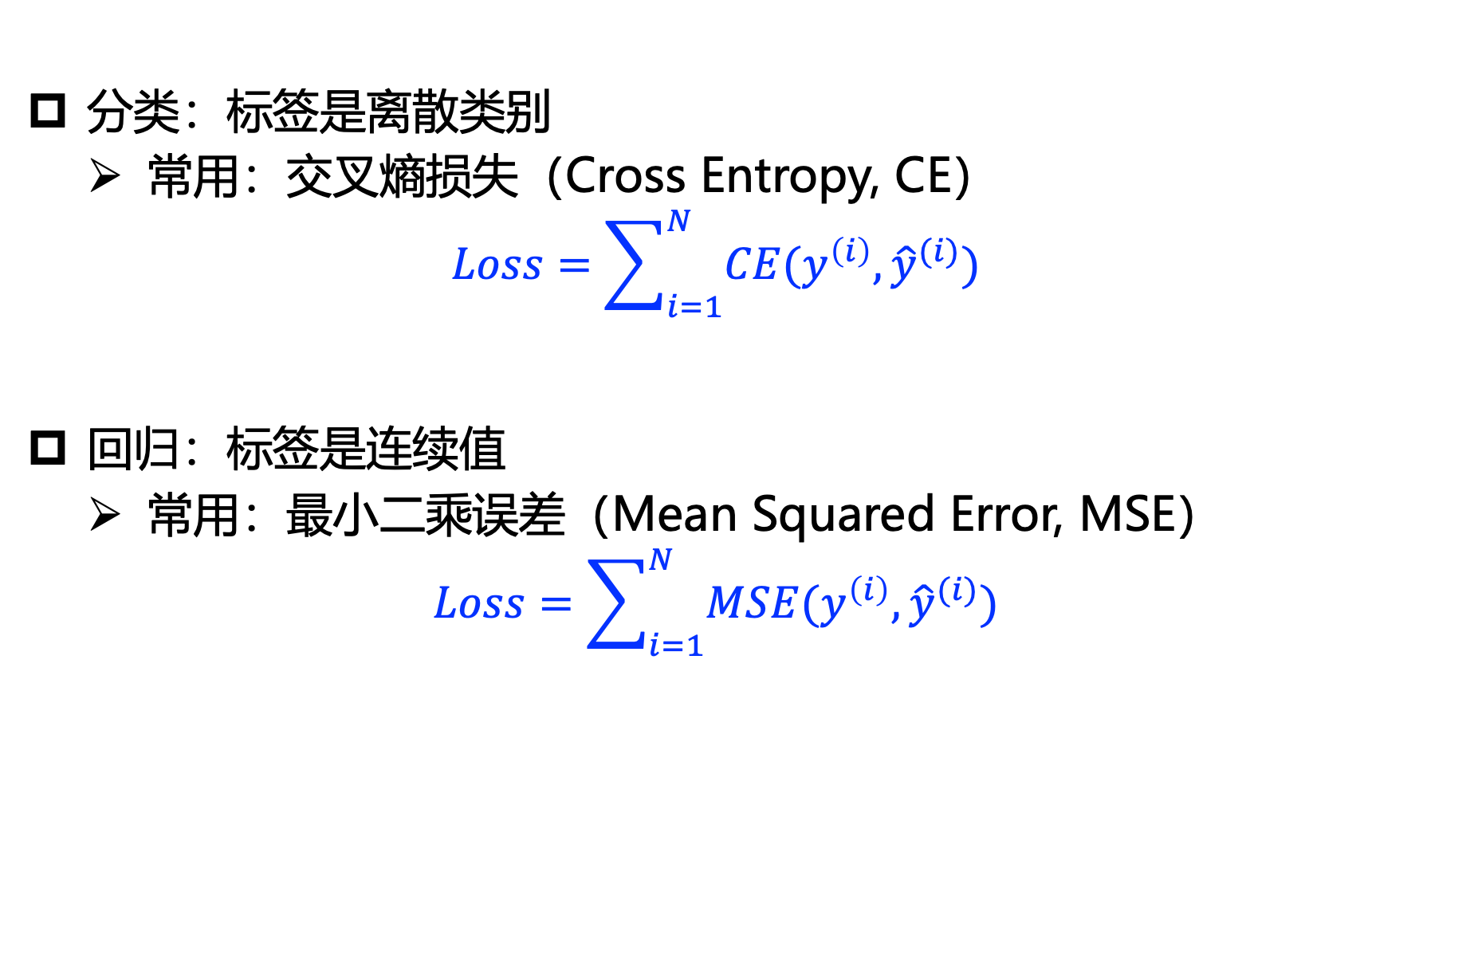
分类损失 vs 回归损失
分类：标签是离散类别
  常用：交叉熵损失（Cross Entropy, CE）
  $$Loss=\sum_{i=1}^{N}{CE(y^{\left(i\right)},{\hat{y}}^{(i)})}$$
回归：标签是连续值
  常用：最小二乘误差（Mean Squared Error, MSE）
  $$Loss=\sum_{i=1}^{N}{MSE(y^{\left(i\right)},{\hat{y}}^{(i)})}$$

Slide 32
01
回顾
02
图神经网络：GNN层
目录
03
图神经网络：训练流程
04
图神经网络：数据划分

Slide 33
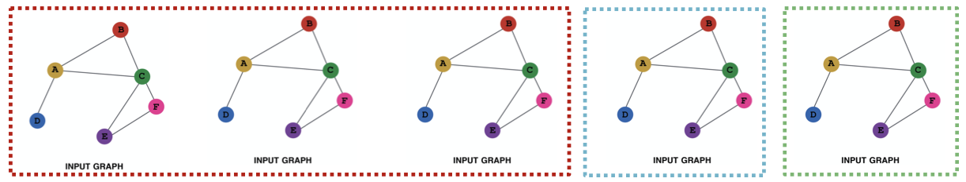
分类损失 vs 回归损失
评测指标
输入图
图神经网络
节点嵌入
预测头
输出预测
目标标签
损失函数
我们如何将数据集划分为训练集 / 验证集 / 测试集？

Slide 34
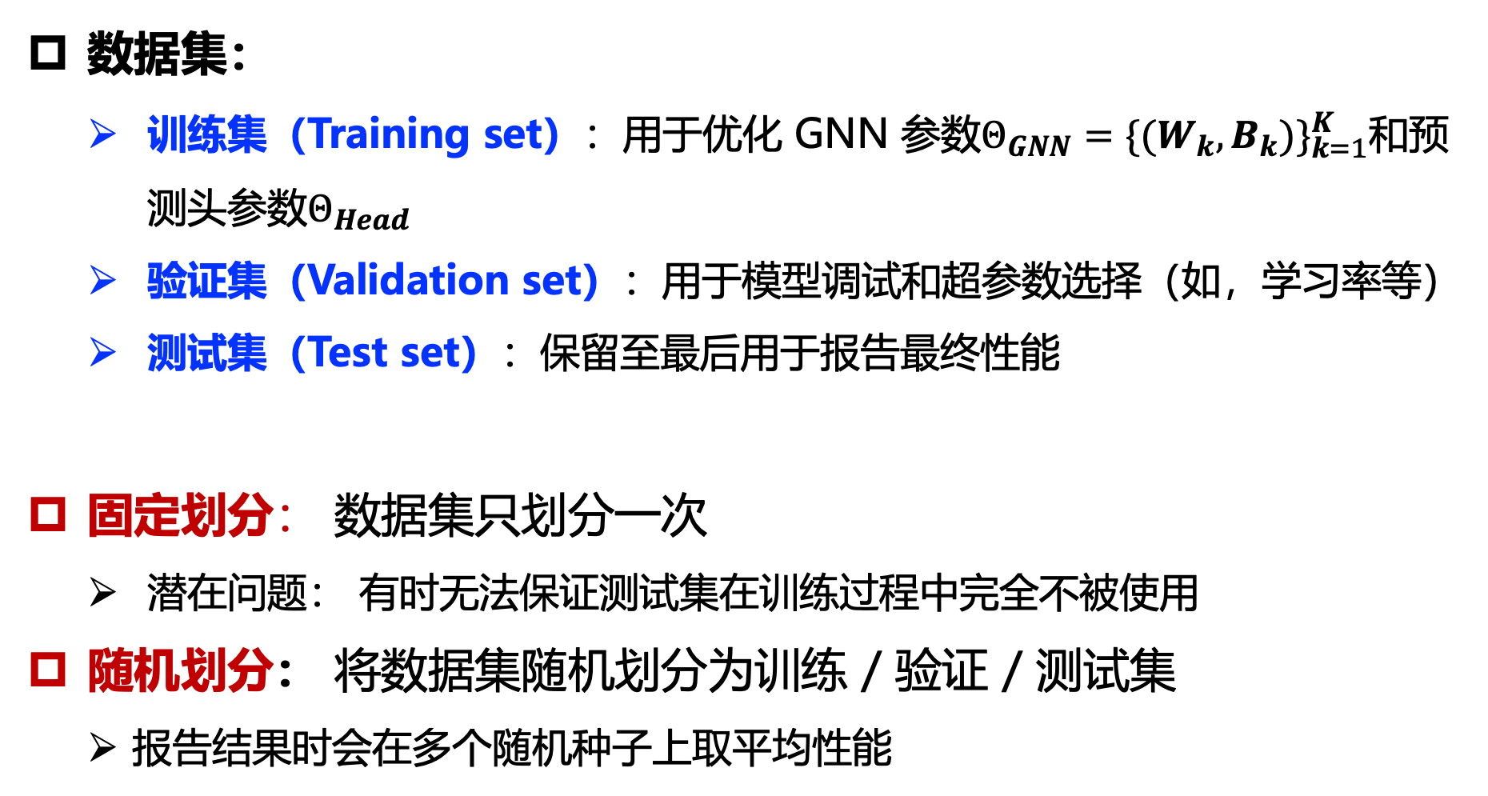
数据划分：固定 vs 随机划分
数据集：
  训练集（Training set）：用于优化 GNN 参数$Θ_{GNN}={\{(W_{k},B_{k})\}}_{k=1}^{K}$和预测头参数$Θ_{Head}$
  验证集（Validation set）：用于模型调试和超参数选择（如，学习率等）
  测试集（Test set）：保留至最后用于报告最终性能
固定划分： 数据集只划分一次
  潜在问题： 有时无法保证测试集在训练过程中完全不被使用
随机划分： 将数据集随机划分为训练 / 验证 / 测试集
  报告结果时会在多个随机种子上取平均性能

Slide 35
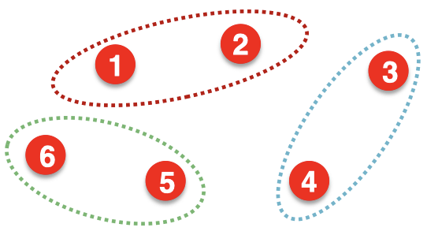
图数据划分的特殊性
假设我们要划分一个图像数据集
  图像分类任务中：每个数据点都是一张图像
  在这种情况下，数据点之间是独立的
    例如：图像 5 的内容不会影响我们对图像 1 的预测
训练集
验证集
测试集

Slide 36
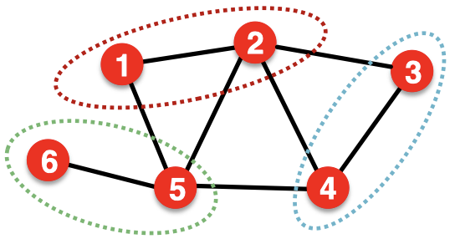
图数据划分的特殊性
划分图结构数据集则不同！
  节点分类任务： 每个数据点是一个节点
  在这种情况下，数据点之间不是独立的
    例如：节点 5 会影响我们对节点 1 的预测
    因为它会参与消息传递，从而影响节点 1 的嵌入
训练集
验证集
测试集

Slide 37
传导式设定(Transductive Learning)
输入图在训练集、验证集和测试集中都是可见的
我们只对节点标签进行划分
  训练阶段：使用整个图计算节点表示，但只利用节点1&2的标签进行训练
  验证阶段：同样使用整个图计算表示，然后在节点3&4上评估模型性能
训练集
验证集
测试集

Slide 38
归纳式设定(Inductive Learning)
打断不同划分之间的边，从而获得多个相互独立的子图
  现在我们有 3 个相互独立的图，节点 5 将不再影响对节点 1 的预测
  训练阶段：使用包含节点 1 和 2 的子图计算表示，并用它们的标签进行训练
  验证阶段：使用包含节点 3 和 4 的子图计算表示，并在它们的标签上评估模型性能
训练集
验证集
测试集

Slide 39
传导式 vs 归纳式设定
传导式设定： 训练集 / 验证集 / 测试集位于同一个图上
  数据集由一个图组成
  在所有数据划分中，整个图都是可见的，只对标签进行划分
  仅适用于节点和边预测任务
归纳式设定： 训练集 / 验证集 / 测试集位于不同的图上
  数据集由多个图组成
  每个划分只能访问其自身包含的图
  一个成功的模型应当能够泛化到未见过的图
  适用于节点、边、图级别的任务

Slide 40
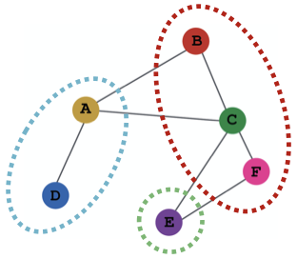
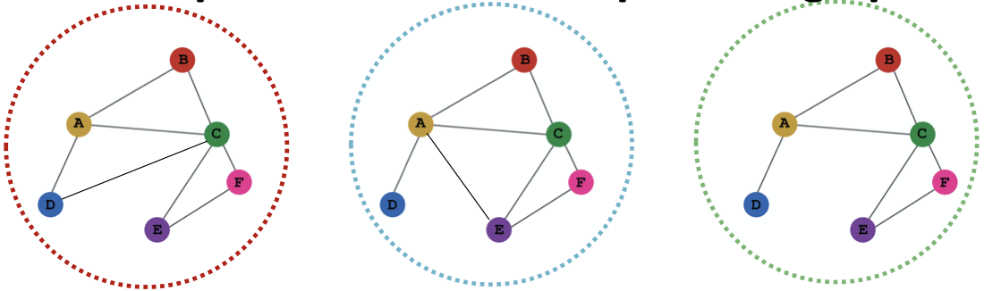
举例：节点分类
传导式节点分类
  所有划分都可以观察到整个图，但只能看到各自划分中节点的标签
归纳式节点分类
  假设我们有一个包含 3 个图的数据集
  每个划分包含一个相互独立的图
训练集
验证集
测试集
训练集
验证集
测试集

Slide 41
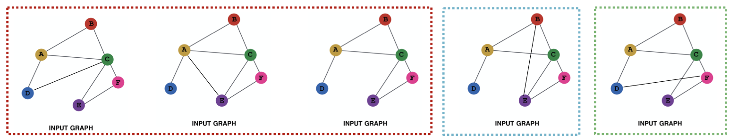
举例：图分类
只有归纳式设定在图分类任务中是明确定义的
  因为我们必须在未见过的图上进行测试
  假设我们有一个包含 5 个图的数据集，每个划分将包含相互独立的图
训练集
验证集
测试集

Slide 42
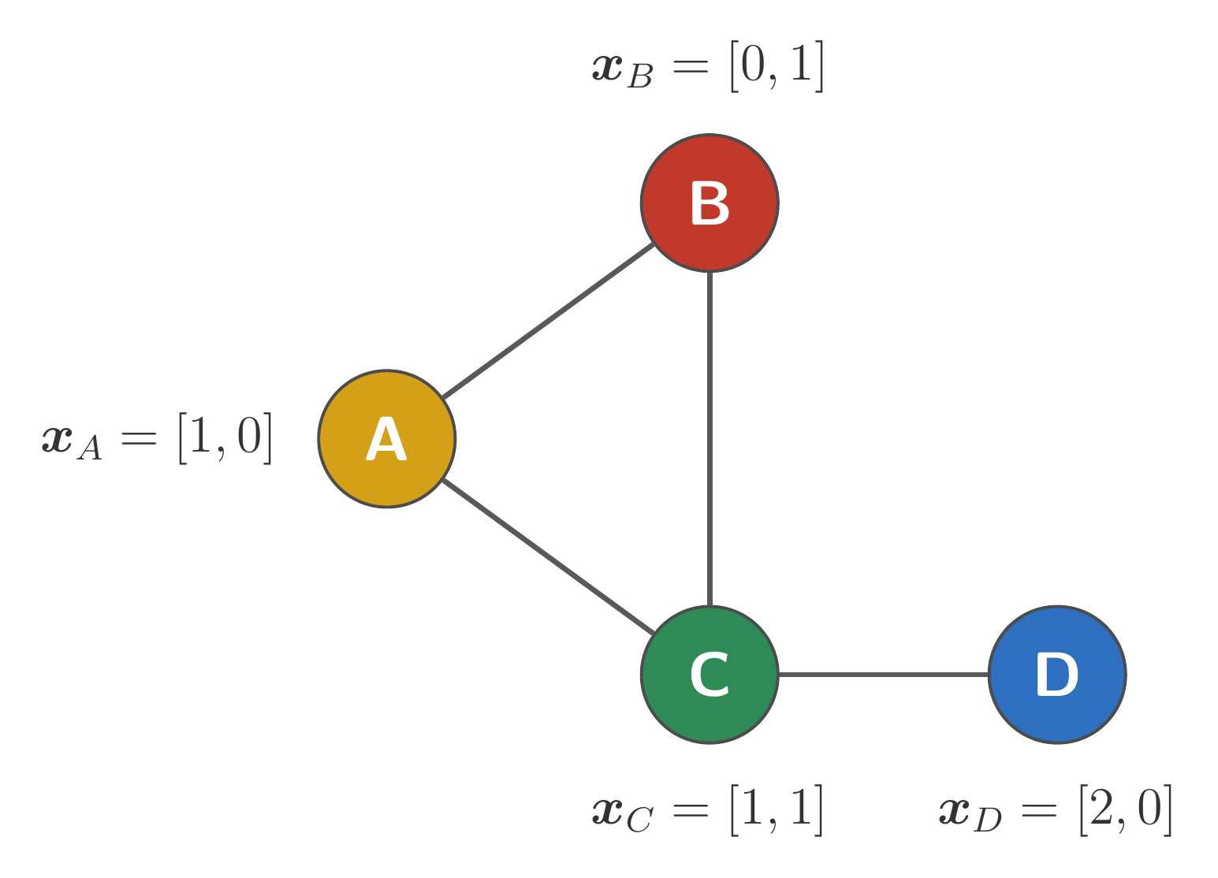
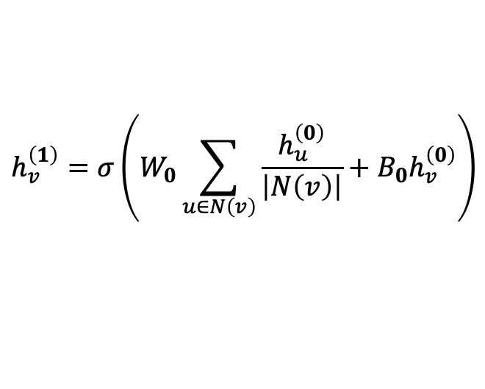
课堂作业 1：GNN 手算
作业一（4.3）：手算一个 GNN 层
  图：节点 A、B、C、D，边 A–B、A–C、B–C、C–D；特征 x_{A}=[1,0], x_{B}=[0,1], x_{C}=[1,1], x_{D}=[2,0]
  模型：取 W₀ = B₀ = I（2×2 单位阵），σ = ReLU，更新式为
$$h_{v}^{\left(1\right)}=σ\left(W_{0}\sum_{u∈N\left(v\right)}^{ }{\frac{h_{u}^{\left(0\right)}}{\left|N\left(v\right)\right|}}+B_{0}h_{v}^{\left(0\right)}\right)$$
  (1) 计算四个节点的 h_{v}⁽¹⁾
  (2) 写出 A、D、Ã = D⁻¹A，用矩阵形式 H⁽¹⁾ = σ(ÃH⁽⁰⁾W₀^{T} + H⁽⁰⁾B₀^{T}) 验证 (1) 的结果
  (3) 若把 B₀ 置为零矩阵，哪个节点的自身信息丢失得最明显？为什么？
  (4) 新加入节点 E，只与 D 相连，x_{E}=[0,2]。不重新训练能否直接得到 h_{E}⁽¹⁾？写出结果。

Slide 43
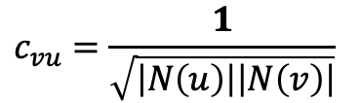
课堂作业 2：GNN 流水线设计
作业二（4.4）：为三个任务设计 GNN 流水线
  场景 1：一张社交网络（用户为节点、好友关系为边，每个用户有资料特征）。其中 5 万名用户已被人工标注为“营销号 / 正常”，其余未标注。目标：预测未标注用户是否为营销号
  场景 2：5000 个分子，每个分子是一张图（原子为节点、化学键为边，带原子特征）。每个分子都有实验测得的水溶解度数值。测试分子在训练阶段均不可见。目标：预测新合成分子的溶解度
  场景 3：一张论文引文网络（论文为节点、引用关系为边，论文有摘要特征），没有任何人工标注。目标：预测两篇目前无引用关系的论文之间是否应存在引用
  1). 对每个场景回答：① 任务层级：节点级 / 边级 / 图级 ② 标签来源：有监督（外部标注）/ 自监督（来自图结构）③ 损失函数：交叉熵 / 均方误差
  2). 场景1采用传导式划分时，测试节点的结构、特征和标签，哪些可用于训练？场景 2 能否采用传导式划分？
  3). 假设营销号的典型行为是“随机加大量好友。普通用户 v 有两个邻居：好友 u₁（|N(u₁)| = 2）与营销号 u₂（|N(u₂)| = 200），|N(v)| = 2，不考虑自环。GCN 中 u 发给 v 的消息系数为
$$c_{vu}=\frac{1}{\sqrt[ ]{\left|N\left(u\right)\right|\left|N\left(v\right)\right|}}$$
  求 c_{vu₁}、c_{vu₂}，并思考会产生什么效果。

